Slide 1
كلية العلوم والدراسات الإنسانية بالغاط تنفذ دورة بعنوان "كيف تخطط لمستقبلك بعد التعليم الجامعي"
ضمن اهتمامها بتطوير المهارات والقدرات الذاتية لطلاب الكلية ، أقامت كلية العلوم والدراسات الانسانية بالغاط دورة تدريبية بعنوان " كيف تخطط لمستقبلك بعد التعليم الجامعي " يوم الاحد الموافق 23/6/1436هـ والتي قدمها الدكتور وليد قاسم قويدر الاستاذ المساعد في قسم إدارة الاعمال بالكلية ،وتهدف هذه الدورة إلى تحقيق الأهداف التالية :
تحديد مفهوم التخطيط، أهميته وفوائده.
معرفة خطوات التخطيط الناجح.
رسم وإعداد خطة زمنية وعملية للمستقبل.
معرفة وسائل التأكد من تنفيذ الخطة.
هذا وقد أكد عميد الكلية د. خالد بن عبدالله الشافي على أن هذه الدورات تأتي ضمن استعدادات الكلية للكثير من الانشطة والبرامج والفعاليات التي تستهدف ابنائها الطلاب, كما أكد سعادته على توفير كل ما يحتاجه الطلاب من دورات لتطوير قدراتهم, ونوه بحرص طلاب وطالبات الكلية على المشاركة في الأنشطة والبرامج التي تقدمها الكلية, وذلك لما تعود عليهم هذه المشاركات بالفوائد العلمية والعملية, وحثهم على إبراز قدراتهم ومواهبهم.
وقد عبٌر عميد الكلية د. خالد بن عبدالله الشافي عن شكره للدكتور وليد قويدر ، على مشاركته في اقامة مثل هذه الدورة، والتي هي نموذج من نماذج مشاركة أعضاء هيئة التدريس في برامج الانشطة الطلابية بالكلية.

Slide 2
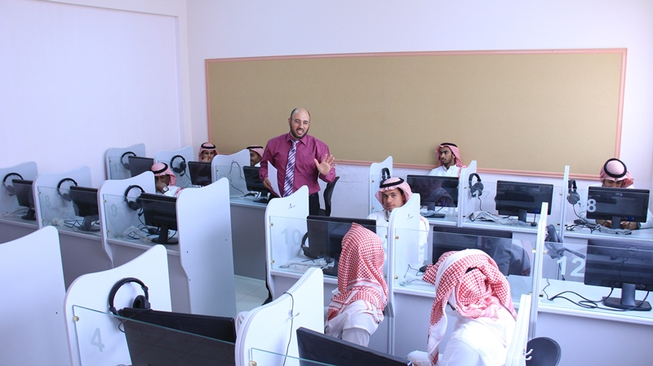

Slide 3
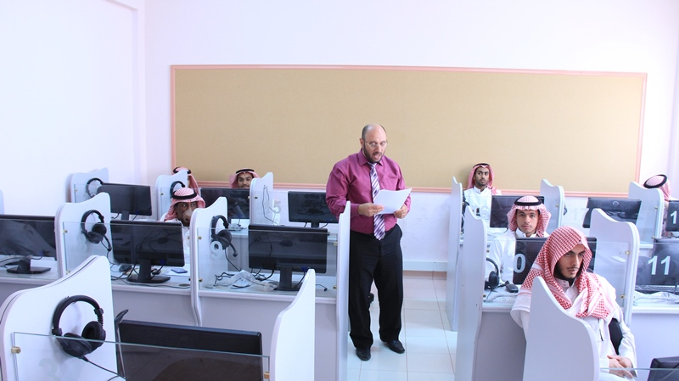

Slide 4
